Slide 1

¿Cómo podemos realizar la protección del paciente DM2 sobre la patología cardiovascular y la insuficiencia cardíaca?
Fran Adán | EAP Épila - Zaragoza

Slide 2
SUMARIO
DM2, enfermedad CV e Insuficiencia Cardiaca: una peligrosa asociación
Importancia del abordaje integral de los factores de riesgo en la persona con DM2
Control glucémico
Control lipídico
Control tensional
Control del peso
Decálogo de recomendaciones finales
Take home messages

Slide 3
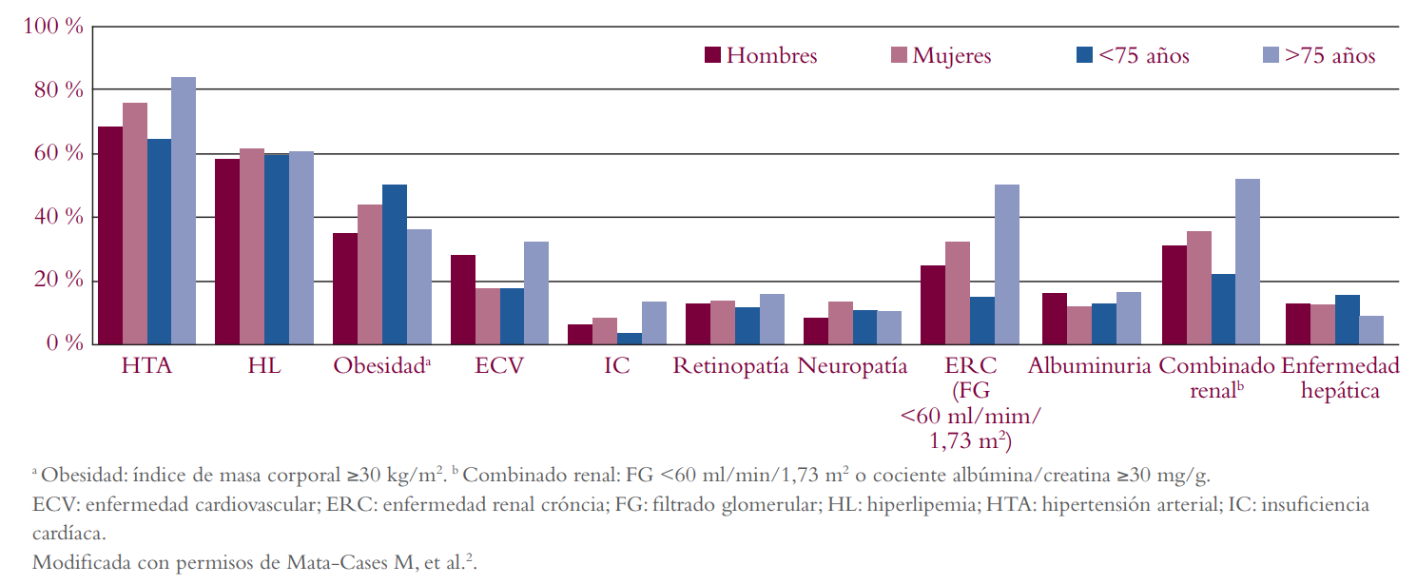
PREVALENCIA DE COMORBILIDAD EN PACIENTES CON DM2
Mata-Cases M, Franch-Nadal J, Real J, Cedenilla M, Mauricio D. Prevalence and co-prevalence of chronic comorbid conditions in patients with type 2 diabetes in Catalonia: a population-based cross-sectional study. BMJ Open. 2019;9:e031281.

Slide 4
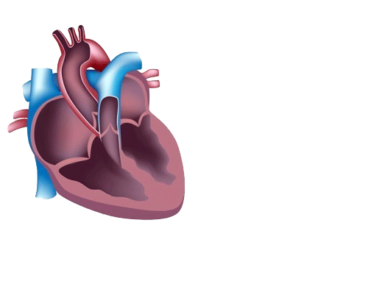
MORTALIDAD CV EN LA DM2
2/3 de las muertes
en diabetes son atribuibles a una enfermedad cardiovascular

Slide 5
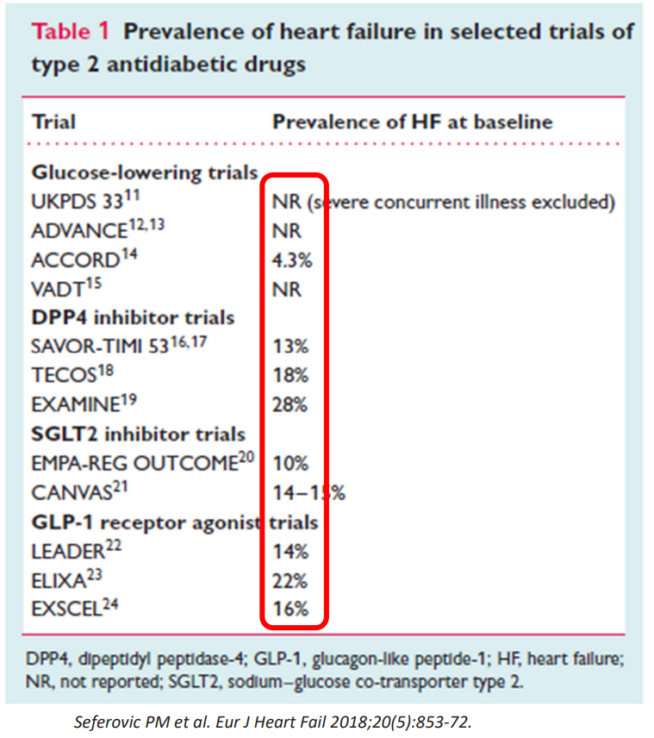
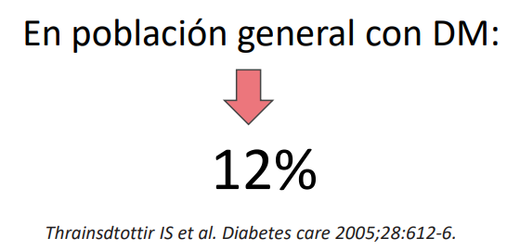


IC
x 5
x 2

Slide 6
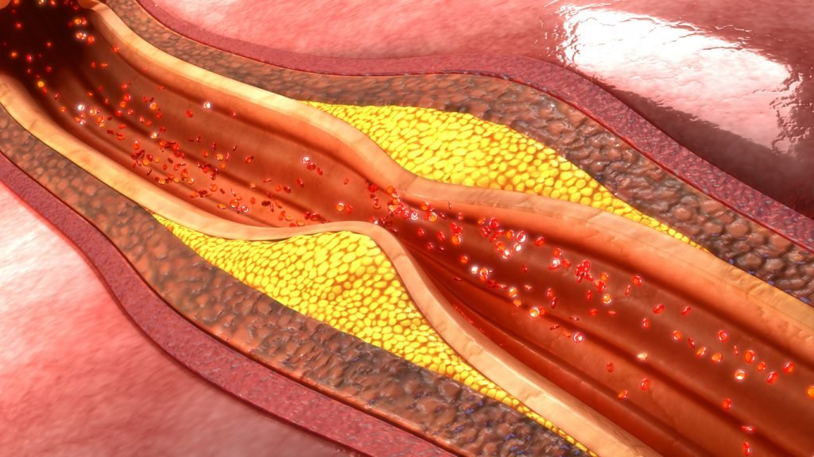
MECANISMOS CAUSALES DE LA ARTERIOSCLEROSIS EN LA DM2
HIPERGLUCEMIA y variabilidad glucémica
RESISTENCIA A LA INSULINA
Estrés oxidativo e inflamación
Obesidad
FRCV coexistentes
Disfunción endotelial
…

Slide 7
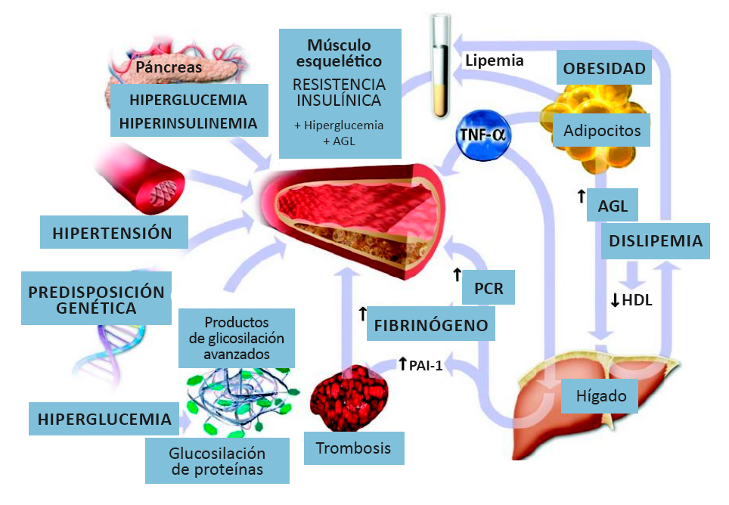
i
Carga de LDL en el tiempo
HIPERGLUCEMIA
y variabilidad glucémica
RESISTENCIA A LA INSULINA
Estrés oxidativo e inflamación
Obesidad
FRCV coexistentes
Disfunción endotelial
La arteriosclerosis
en la persona con diabetes
es más intensa,
más extensa y más precoz

Slide 8
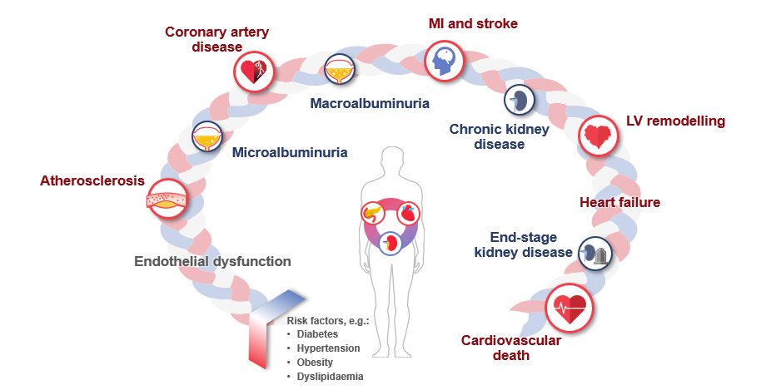
EL CONTINUUM
CRM
Diabetes y factores de riesgo metabólicos
Enfermedad renal
Enfermedad CV
Sistemas CRM: sistemas cardiovascular-renal-metabólicos; CV: cardiovascular; DM2: diabetes mellitus tipo 2; ERC: enfermedad renal crónica; IC: insuficiencia cardíaca; LV: left ventricular (ventrículo izquierdo); MI: myocardial infarction (infarto de miocardio); Stroke: accidente cerebrovascular. Dzau VJ et al. Circulation 2006;114:285. Diabetes. 2015;6(13):1246-1258.

Slide 9


EVALUACIÓN
Y PLAN DE SEGUIMIENTO
Atención
individualizada
Factores de riesgo cardiovascular: revisión sistemática al menos 1 vez/año en DM2
HTA
Dislipemia
Tabaquismo
Obesidad/sobrepeso
Antecedentes familiares de enfermedad coronaria prematura
Enfermedad renal crónica
Albuminuria
Establecimiento de objetivos
Otros
Establecer objetivo de peso
Establecer A1C/glucemia
en sangre/tiempo
en el objetivo
de rango/ autocontrol
de la diabetes
Establecer el objetivo de presión arterial
Establecer objetivo cLDL
American Diabetes Association. 10. Cardiovascular Disease and Risk Management: Standards of Medical Care in Diabetes—2022. Diabetes Care 2022; 45(Suppl_1): S144-S174

Slide 10
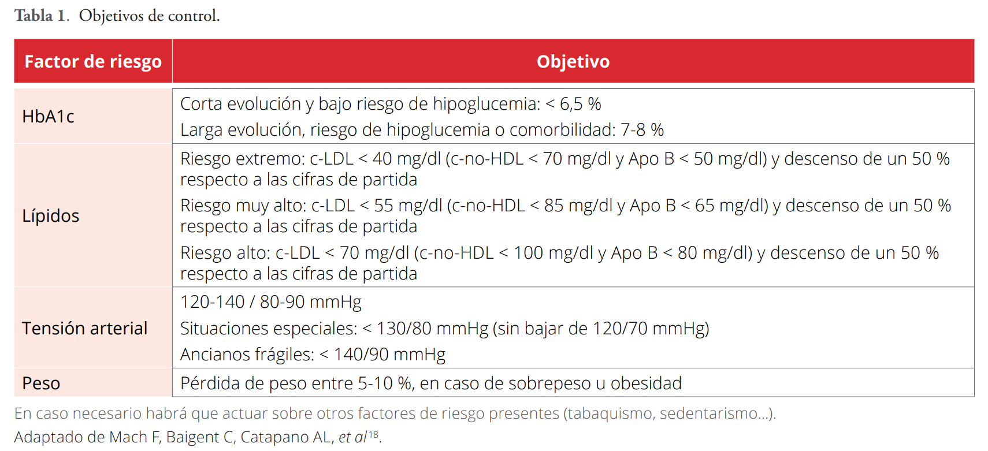
OBJETIVOS DE CONTROL
Adaptado de Mach F, Baigent C, Catapano AL, et al

Slide 11
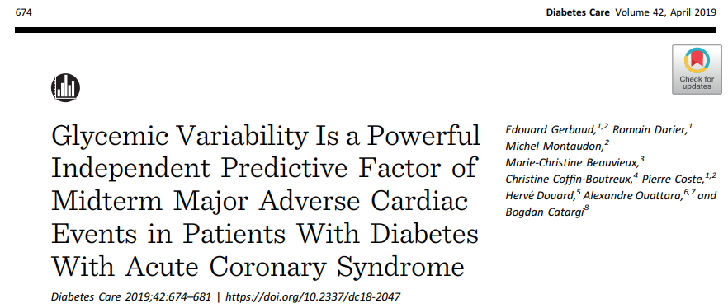
i
En la génesis de la arteriosclerosis en la persona con diabetes juegan un papel fundamental la HIPERGLUCEMIA y la VARIABILIDAD GLUCÉMICA
La variabilidad glucémica es un factor predictivo independiente de mal pronóstico en la aparición de MACE
Carga de LDL en el tiempo
HIPERGLUCEMIA
y variabilidad glucémica
RESISTENCIA A LA INSULINA
Estrés oxidativo e inflamación
Obesidad
FRCV coexistentes
Disfunción endotelial
“…un punto de corte de variabilidad glucémica superior a 50 mg/dl fue el factor predictivo independiente más potente de MACE”

Slide 12


INSULINORRESISTENCIA Y ARTERIOSCLEROSIS
Conjunto de anomalías lipídicas y lipoproteicas en plasma metabólicamente interrelacionadas¹
Insulinorresistencia
Tubo digestivo
Tejido adiposo
Aumento de ácidos grasos
Aumento de glucosa
Aumento de quilomicrones
ApoB-48
Hígado
Aumento de VLDL
Biomarcador alternativo de dislipidemia: ApoB-48³
Marcador exclusivo de las partículas de quilomicrones
Se asocia a aterosclerosis y ECV
ApoB-100
Lipoproteínas ricas en triglicéridos en la sangre
Biomarcador alternativo de dislipidemia: LP(a)³
Partícula LDL modificada con proteína Apo(a) unida
Factor de riesgo causal e independiente de ECV
Aumento de LDL
Disminución de HDL
La dislipidemia diabética es un factor de riesgo importante de ECV⁴
Apo(a)
Adaptado de Mooradian AD, 2009¹ y Wu L y Parhofer KG, 2014.² Apo(a), apolipoproteína a; ApoB, apolipoproteína B; ECV, enfermedad cardiovascular; HDL, lipoproteínas de alta densidad; LDL, lipoproteínas de baja densidad; LP(a), lipoproteína(a); VLDL, lipoproteínas de muy baja densidad. 1. Mooradian AD. Nat Clin Pract Endocrinol Metab. 2009;5(3):150–159; 2. Wu L and Parhofer KG. Met Clin Exp. 2014;63(12):1469–1479; 3. Catapano L, et al. Eur Heart J. 2016;37(39):2999–3058; 4. Rodriguez V, et al. Curr Opin Lipidol. 2018;29(4):307–312.

Slide 13
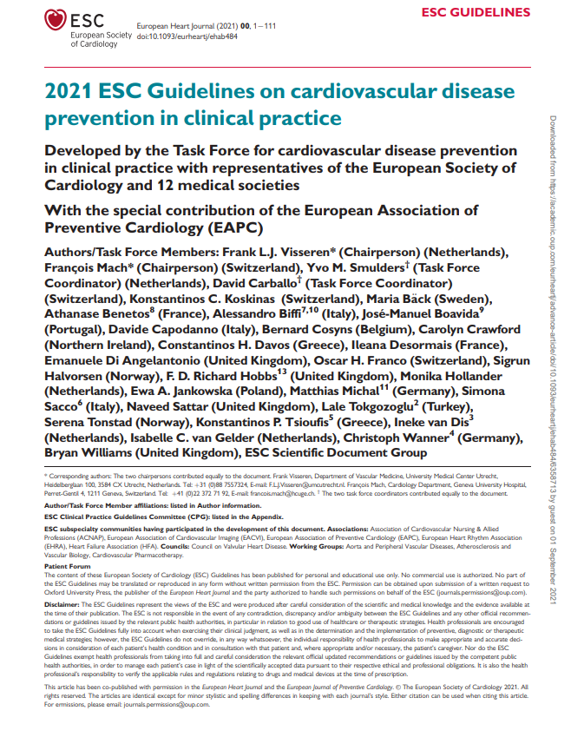
Nuevas Guías ESC 2021 de prevención cardiovascular en la práctica clínica
Guía prevención cardiovascular ESC 2021 ⁽²⁾
CATEGORÍA | SUBGRUPOS | CATEGORÍA RCV | RCV Y ESTIMACIÓN BENEFICIO
DM2 DM1 > 40 años | DM2 bien controlada Duración <10 años No FRCV No LOD | Moderado RCV | N/A
 | No moderada No LOD severa No ECV Duración >10 años | Alto RCV PASO 1 <100 mg/dL PASO 2 <70 mg/dL | Estimar RCV residual a 10 años tras objetivos generales de prevención (ADVANCE o DIAL model) Considerar el RCV a lo largo de la vida y la estimación del beneficio del tratamiento de los FRCV (DIAL model)
 | ECVA y/o LOD severa FG < 45 mL/min independiente de mALB. FG 45-59 mL/min + mALB (ACR > 30-300 mg/g). Proteinuria (ACR >300 mg/g). Enfermedad microvascular 3 sitios diferentes (ej. Microalb + retinopatía + neuropatía). | Muy alto RCV | Estimar RCV residual a 10 años tras objetivos generales de prevención(SMART, ADVANCE o DIAL model) Considerar el RCV a lo largo de la vida y la estimación del beneficio del tratamiento de FRCV (DIAL model)
Visseren FLJ, Mach F, Smulders YM, Carballo D, Koskinas KC, Bäck M, et al; ESC Scientific Document Group; ESC National Cardiac Societies. 2021 ESC Guidelines on cardiovascular disease prevention in clinical practice. Eur Heart J. 2021 Sep 7;42(34):3227-3337. doi: 10.1093/eurheartj/ehab484. PMID: 34458905

Slide 14
ABORDAJE PASO A PASO:
DM2
Sglt2-i o GLP1-IRA
ECV (clase I)
LOD (clase II)
RCV
Terapia antitrombótica
(Clase I)
RCV residual a 10 años
RCV a lo largo de la vida
Beneficios del tratamiento
Comorbilidad, fragilidad
Preferencias del paciente
STOP tabaco
Hábitos de vida
(Clase I)
SI
MUY ALTO
Reducción C-LDL
≥50% y c-LDL <70 mg/dL
(Clase I)
C-LDL <55 mg/dL
(Clase I)
PAS <140 mmHg
PAS <130 mmHg si tolera. (Clase I)
ECVA
o
LOD severa
Y
C-LDL <100 mg/dL (Clase I)
ALTO
RCV residual a 10 años
RCV a lo largo de la vida
Beneficios del tratamiento
Comorbilidad, fragilidad
Preferencias del paciente
HbA_{1C} <7%
(Clase I)
PAS <140 mmHg
PAS <130 mmHg si tolera (Clase I)
NO
RCV
C-LDL <70 mg/dL
(Clase I)
MEDIDAS HD
generalmente
no recomendado
tto. farmacológico
PASO 1
MODERADO
PASO 2
Visseren FLJ, Mach F, Smulders YM, Carballo D, Koskinas KC, Bäck M, et al; ESC Scientific Document Group; ESC National Cardiac Societies. 2021 ESC Guidelines on cardiovascular disease prevention in clinical practice. Eur Heart J. 2021 Sep 7;42(34):3227-3337. doi: 10.1093/eurheartj/ehab484. PMID: 34458905

Slide 15
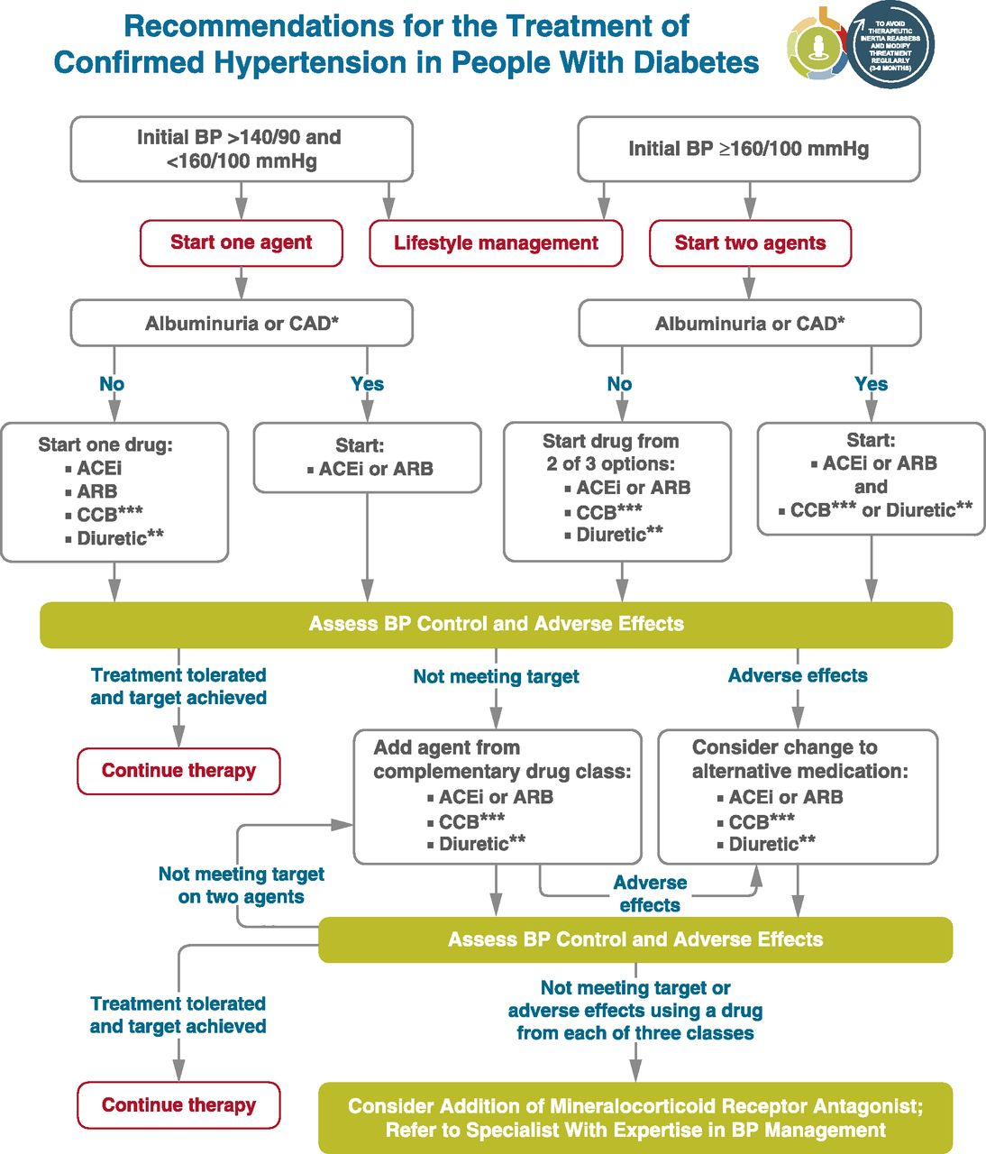
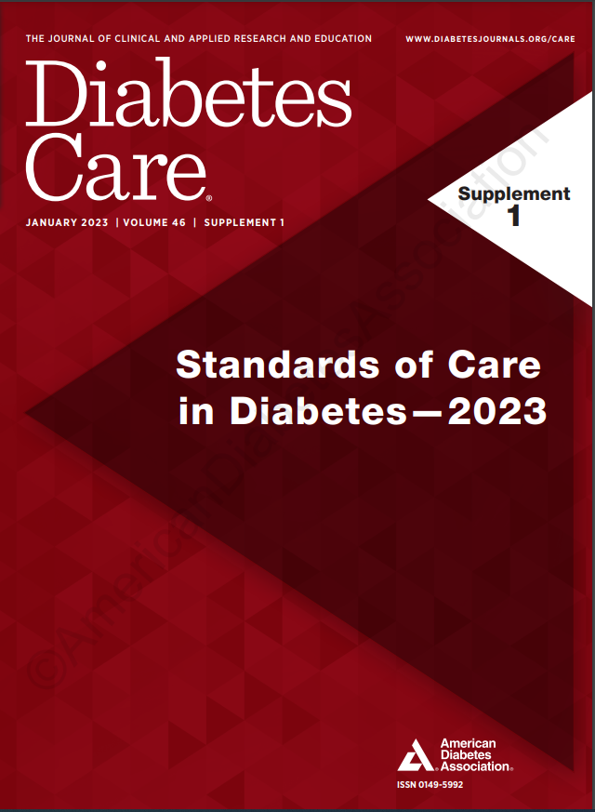

<130/80
(“if it can be reached safely”)

Slide 16
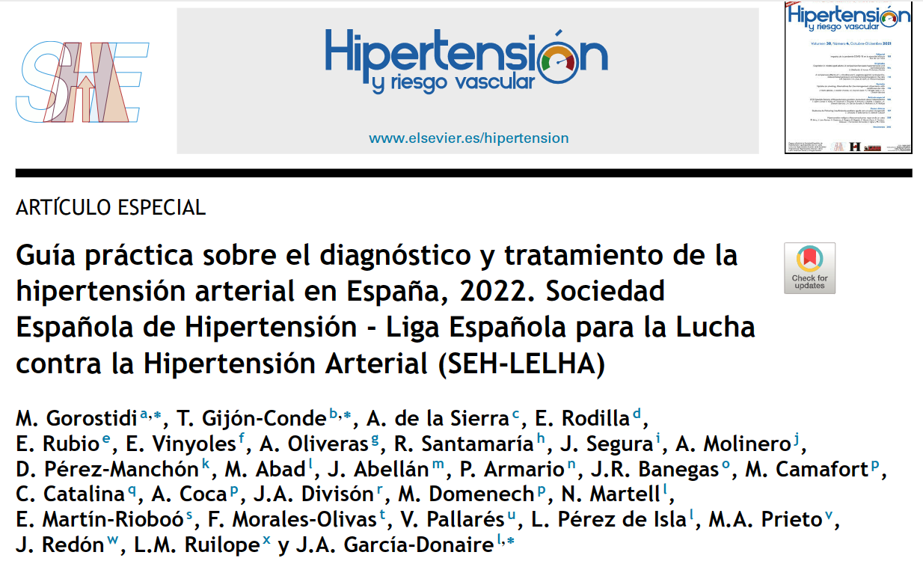
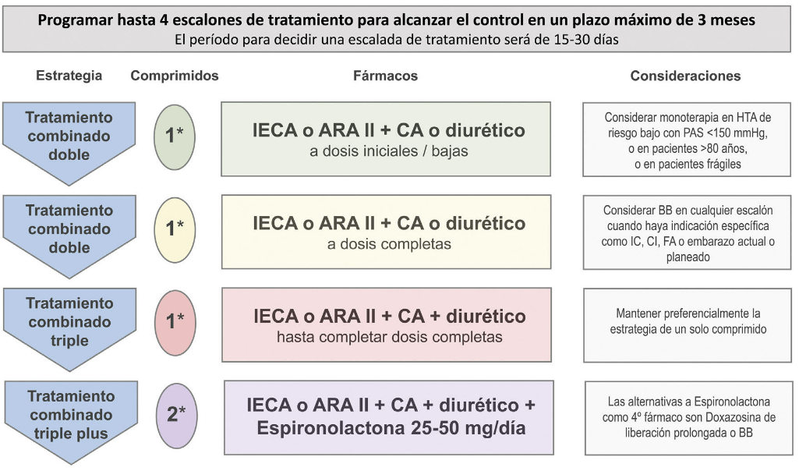

https://doi.org/10.1016/j.hipert.2022.09.002

Slide 17
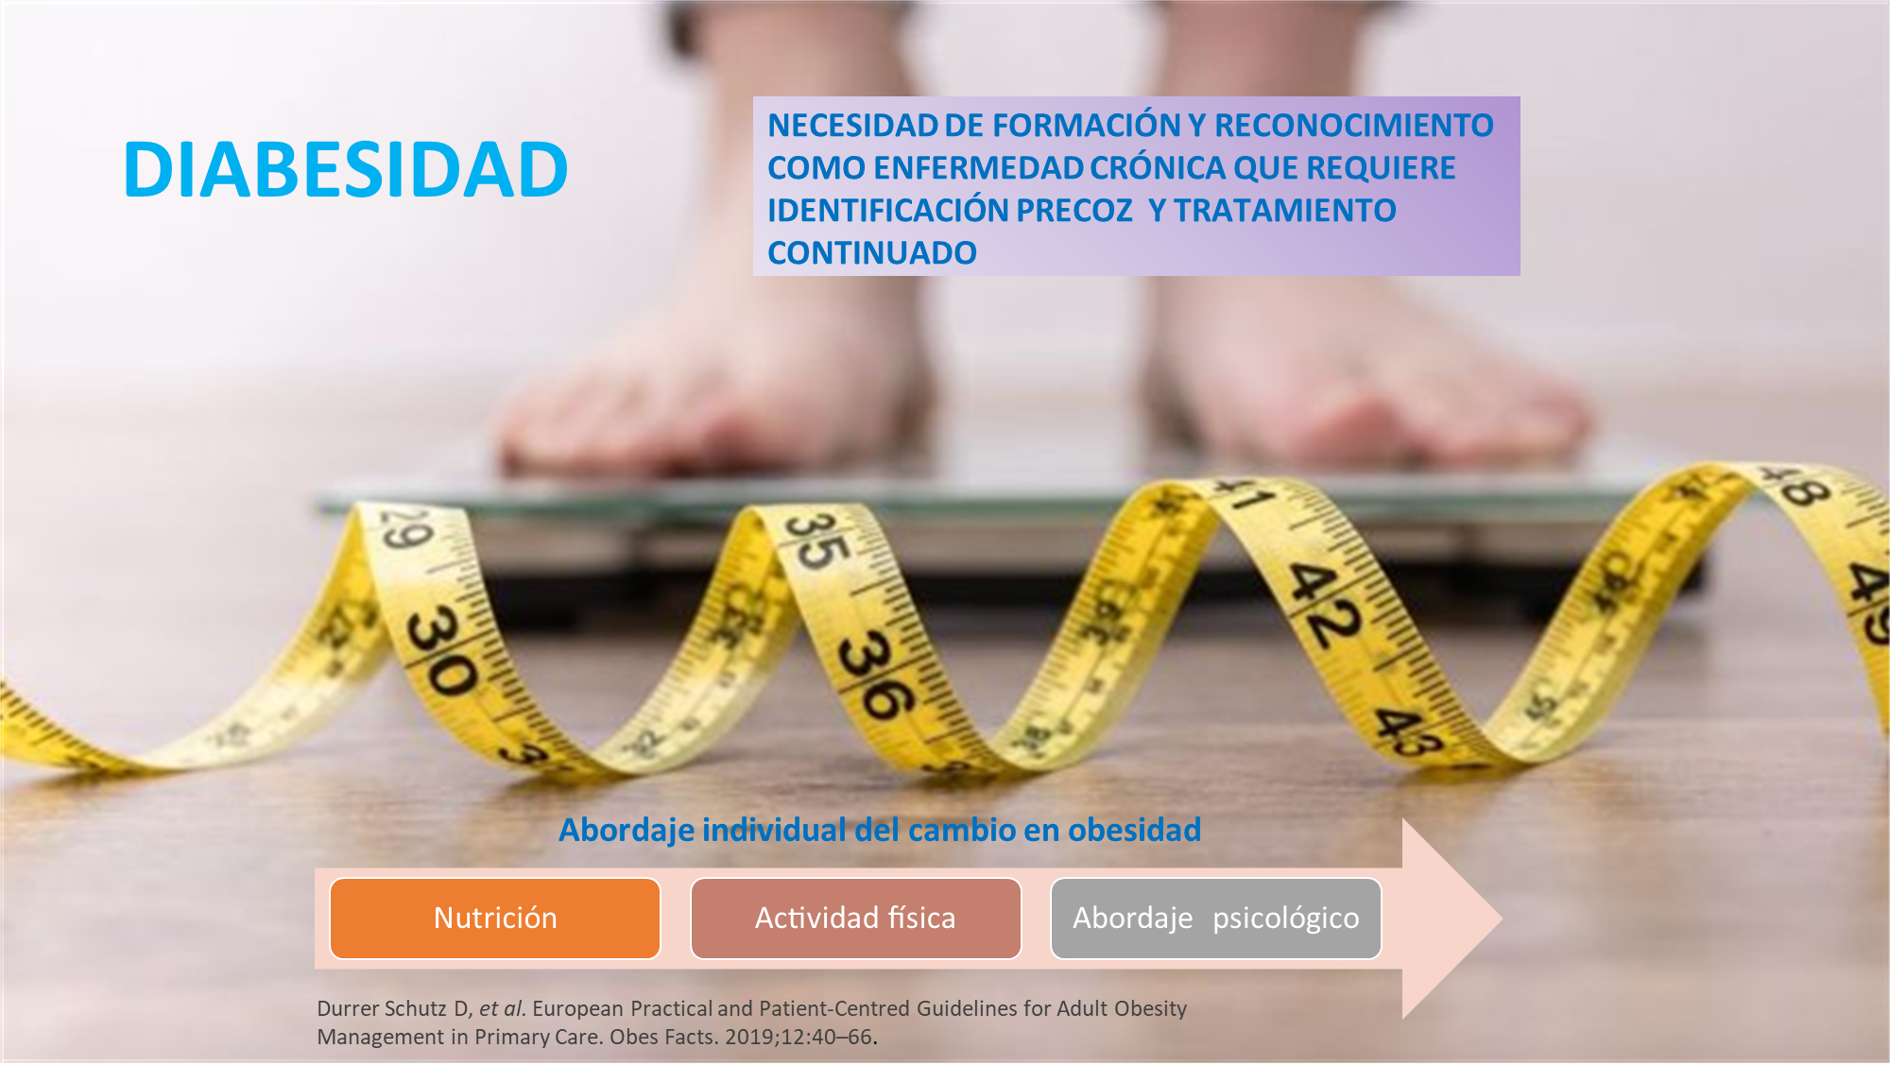

Slide 18

SCREENING Y VALORACIÓN
OBJETIVOS Y CONTROLES
Exploración física y datos antropométricos:
  Peso y talla: IMC (control anual y seguimiento mensual)
  Perímetro de cintura: predictor de riesgo CV por grasa abdominal y visceral
  Mayor RCV si > 88 cm mujeres y > 102 cm varones
Objetivos para prevención CV: IMC 20-25 y
PC < 94 cm hombres/< 80 cm mujeres
Tratamiento intensivo en IMC > 30 y PC > 102/88 cm
200-300 minutos semanales de actividad física moderada
Una pérdida de peso del 5 al 10% del peso inicial ya es suficiente para disminuir las comorbilidades
Dieta restando 500-700 kcal diarias
1. Durrer Schutz D, et al. European Practical and Patient- Centred Guidelines for Adult Obesity Management in Primary Care. Obes Facts 2019;12:40-66.
2. American Diabetes Association. 8. Obesity and Weight Management for the Prevention and Treatment of Type 2 Diabetes: Standards of Medical Care in Diabetes—2022. Diabetes Care. 2022;45(Suppl_1):S113–24.

Slide 19
No existe un porcentaje ideal de calorías (sean de hidratos de carbono, grasas o proteínas) en la población con DM, por lo que se debe prescribir una dieta individualizada en cada paciente¹.
Educación en la calidad de micronutrientes¹.
PRINCIPIOS
GENERALES
DIETA MEDITERRÁNEA²
Alto contenido en frutas, verduras, legumbres, cereales, pescado azul y frutos secos.
Estudio Predimed Plus: demuestra beneficios CV en 12 meses.
DIETA MEDITERRÁNEA HIPOCALÓRICA³
Una pérdida de 5-10% peso reduce 1% Hba1c.
Perder 2,5-5,5 kg de peso tras 2 años reduce riesgo de DM2
un 30-60%².
Perder 5 kg disminuye: 4,4 mmHg TAS y 3,6 mmHg TAD.
1. American Diabetes Association. 8. Obesity and Weight Management for the Prevention and Treatment of Type 2 Diabetes: Standards of Medical Care in Diabetes—2022. Diabetes Care. 2022;45(Suppl_1):S113-24.
2. Salas-Salvadó J, et al. Effect of a lifestyle intervention program with energy-restricted Mediterranean diet and exercise on weight loss and cardiovascular risk factors: one-year results of the PREDIMED-Plus Trial. Diabetes Care. 2019;42:777-88.
3. Lecube A, et al. Prevención, diagnóstico y tratamiento de la obesidad. Posicionamiento de la Sociedad Española para el Estudio de la Obesidad de 2016. Endocrinol Nutr. 2016.

Slide 20



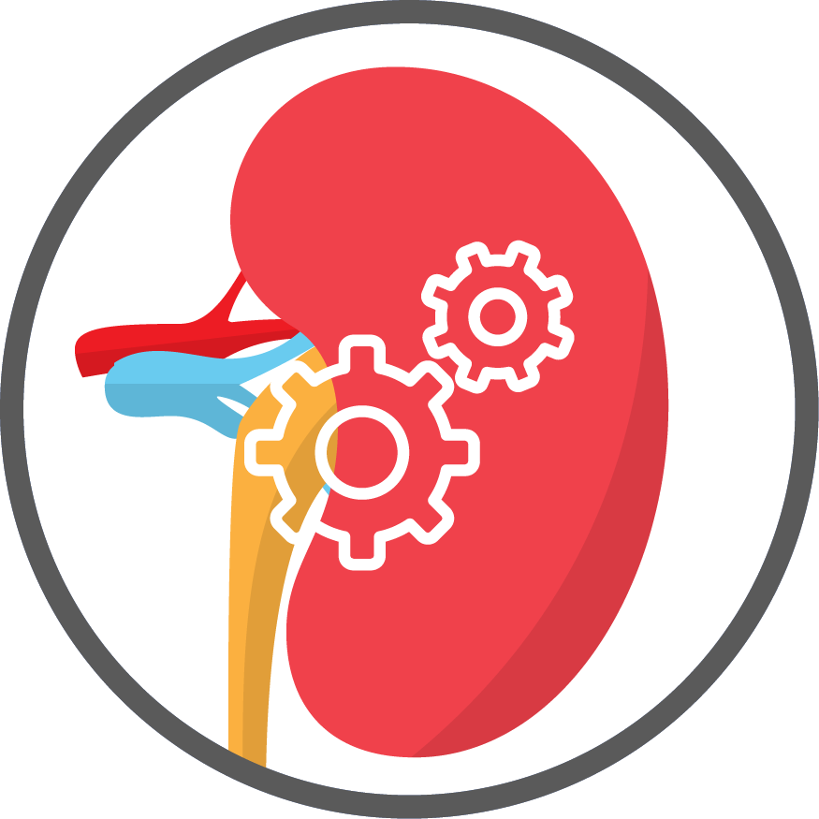

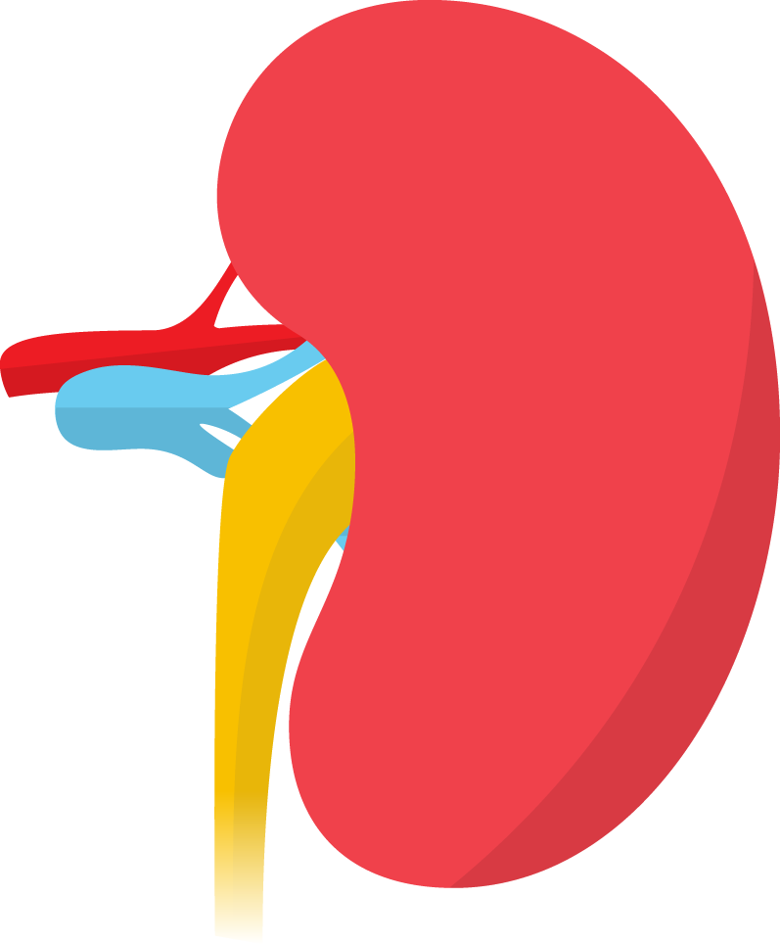
DE LA EVIDENCIA DE LOS ENSAYOS CLÍNICOS A SU INCLUSIÓN EN LAS GPC: recomendaciones sobre el uso de inhibidores de SGLT2 y/o agonistas del receptor de GLP-1 por sus beneficios cardiorrenales-metabólicos
… 2015 | 2016 | 2018 | 2019 | 2020
Control glucémico^{1,2}
Beneficios CV y mortalidad
Beneficios en
ECV ateroesclerótica e
IC crónica⁷
Nefroprotección en
DM2 + ERD
Independiente de HbA1c;
predominio de ECV ateroesclerótica, IC o ERC¹⁰
ADA/EASD: inhibidores SGLT2 i y GLP-1 RAs recomendados solo como agentes reductores de glucosa
CDA: empagliflozina recomendada para reducir el riesgo CV y
mortalidad por todas las causas (Feb)³
ADA: empagliflozina y canagliflozina recomendadas
como agentes con beneficio comprobado en MACE y muerte CV; liraglutida tiene
solo beneficios en ECV establecida
ERA–EDTA y ESC/EASD recomiendan el uso de inhibidores SGLT2 evidencia de cardio- y nefroprotección⁸; para reducir progresión de ERD⁹
Usar GLP-1 RAs si no se toleran
inhibidores SGLT2⁸
ADA: recomienda
GLP-1 RAs o inhibidores SGLT2 con beneficio CV comprobado en ECV ateroesclerótica, inhibidores SGLT2 con evidencia de reducir IC* y/o progresión ERC si IC o ERC predominantes
ESC: empagliflozina recomendada para prevenir o retrasar la aparición de IC y prolongar la vida (May)^{4,5}
CDA: liraglutida recomendada para reducir
el riesgo de MACE (Sep)⁶
CDA, Canadian Diabetes Association; RD, enfermedad renal diabética; HIC, hospitalización por insuficiencia cardiaca.

Slide 21
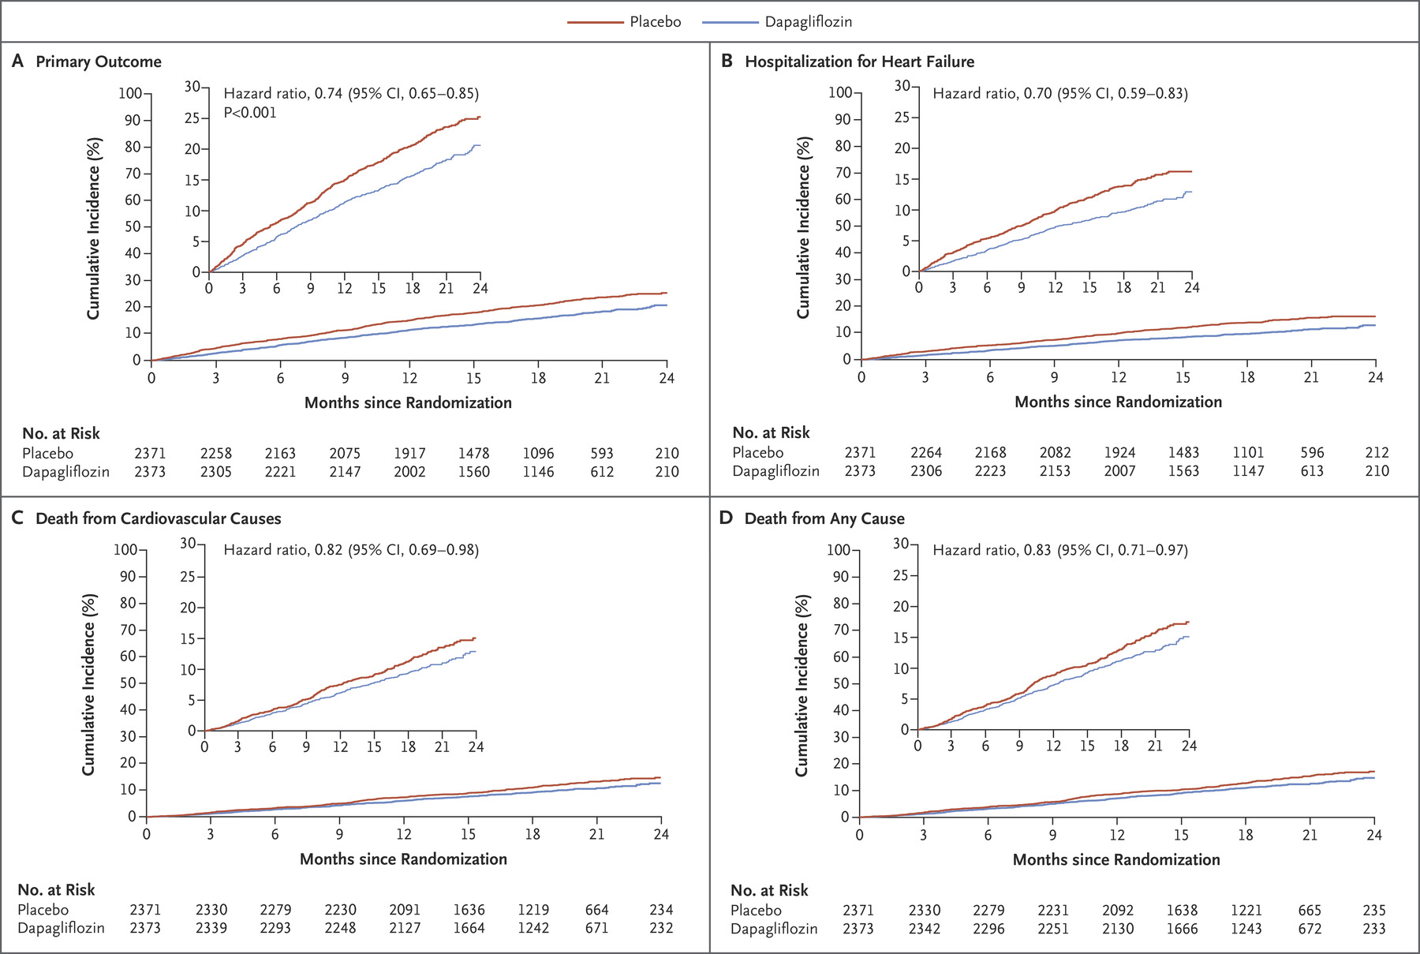
PRINCIPALES
RESULTADOS CARDIOVASCULARES
DEL ESTUDIO DAPA-HF
McMurray J, Solomon S, Inzucchi S, Køber L, Kosiborod M, Martínez F, et al.; DAPA-HF Trial Committees and Investigators. Dapagliflozin in patients with heart failure and reduced ejection fraction. N Engl J Med 2019;381:1995-2008

Slide 22
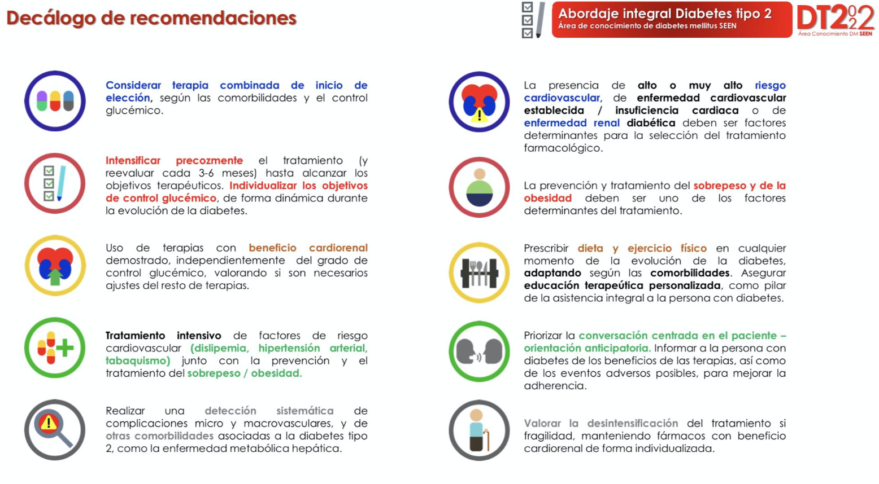

Slide 23
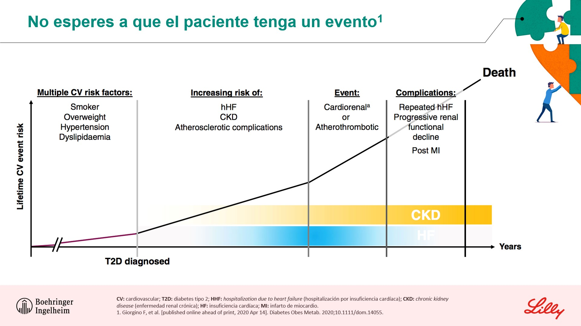


Muerte
Múltiples FRCV
Tabaquismo
Obesidad
Hipertensión
Dislipemia
Riesgo aumentado de
Hospitalización por IC
ERC
Complicaciones arterioscleróticas
Evento
Cardiorrenal
o
Aterotrombótico
Complicaciones
Reingresos por IC
Progresión de la ERC
Complicaciones post-IAM
Riesgo de eventos cardiovasculares a lo largo de la vida
HF
ERC
IC
Años
Diagnóstico de DM2
FRCV: factores de riesgo cardiovascular; DM2: diabetes mellitus tipo 2; IC: insuficiencia cardíaca; ERC: enfermedad renal crónica; IAM: infarto agudo de miocardio

Slide 24
Take home messages
La persona con diabetes mellitus tiene casi siempre un riesgo cardiovascular alto o muy alto (no existe el riesgo bajo en la diabetes).
La probabilidad de padecer insuficiencia cardíaca es sensiblemente mayor que en la población general (2x en varones y 5x en mujeres).
Un control glucémico precoz sin causar hipoglucemia, reduciendo la variabilidad glucémica, un adecuado manejo de los factores de riesgo cardiovascular asociados y una detección y abordaje temprano de las lesiones de órgano diana, muchas veces subclínicas, son fundamentales.
Fármacos como los inhibidores del cotransportador de sodio-glucosa de tipo 2 o los agonistas de los receptores del péptido similar al glucagón, constituyen la base del tratamiento integral, siendo capaces de frenar e incluso regresar la afectación cardiorrenal.

